Slide 1

第二章 静电场中的导体和电介质
§1 静电场中的导体
§2 电容和电容器
§3 电介质
§4 电场的能量和能量密度

Slide 2



§1 静电场中的导体
一、 导体的特性
导体内存在着自由电荷，它们在电场作用下可以移动; 电荷的分布和电场的分布相互影响、相互制约。
二、 导体的静电平衡条件
1、静电平衡的定义
带电体系中的电荷不作宏观运动

Slide 3

2、静电平衡的条件
导体内电场处处为零，即
3、推论
导体静电平衡时，导体是等势体、导体表面是
等势面。
(2) 导体面外附近场强处处与表面垂直。
三、静电平衡时导体上电荷分布
1、导体内电荷体密度，电荷仅分布于导体表面。
(1) 实心导体
静电平衡时导体内电荷体分布为零，电荷只能分布于导体V的表面上。

Slide 4
(2) 空腔导体（腔内无荷）
① 导体内
② 腔体内表面上无电荷分布，电荷仅
分布于外表面上。
结论：腔内表面无电荷分布，腔内空间场强处处为零，导体及其所围空间区域构成的整体为等势区，其电势等于外表面处的电势值。
(3) 导体腔（腔内有带电体）
① 导体内
② 导体腔内表面带电与腔内电荷等量异号。
③ 若导体壳本身还带Q电荷,则内壁电荷分布不变(内部
的场也不变),而外表面上分布电荷总量为。

Slide 5
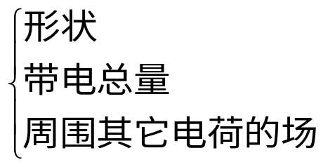

2、电荷面分布函数
导体静电平衡时，电荷分布于表面
(1) 一般情况
与导体 等因素有关。
即使周围引入不带电的其它导体也会改变分布
(2) 特例——孤立导体
其它物体在该导体处的影响略而不计。此时导体表面分布（相对分布）只与导体形状有关：凸的地方（曲率大），大；凹的地方（曲率小），小。

Slide 6


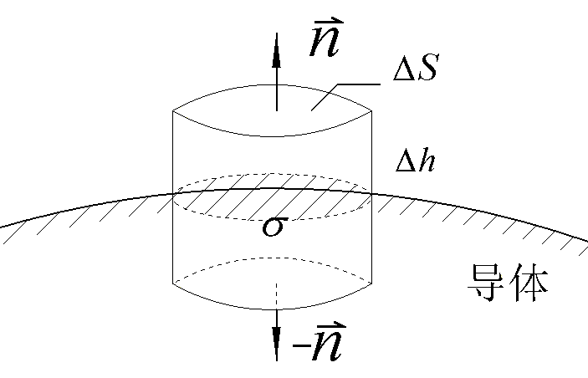
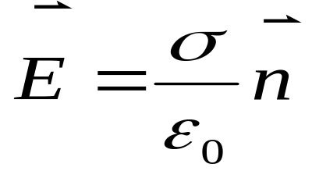
四、导体外的电场分布
1、 与 的关系(导体表面外附近点的场强)

Slide 7
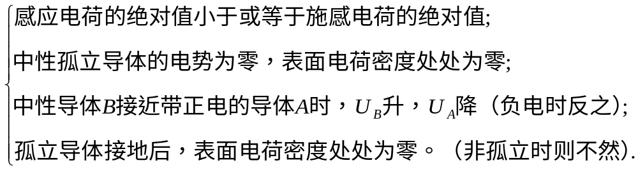
【说明】
若在一导体附近引入另一导体,则原导体表面附近的场公式形式
不变,只不过其中的已变，对应于已调节到使导体内为终态的。
(2) 公式中已含所有电荷及其他影响之贡献。
(3) 公式与无限大均匀带电的平板之场公式差倍的解释
2、场图分布
借助于电力线、等势面等工具形象化描述导体存在时的场分布，主要是电力线的应用，主要论证以下诸点：

Slide 8
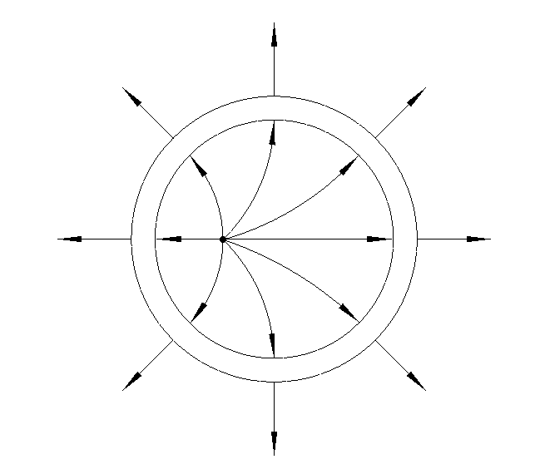








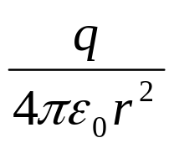
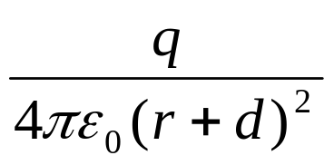
【例】 q在内部的移动只影响腔内的场，不影响腔外的场；
但q的电量变化则影响内、外的场。
外表面电荷在P点激发的场：
内表面电荷在P点激发的场 ：

Slide 9
五、几个实用问题的理论解释
1、尖端放电
① 与尖端异号电荷被吸引至尖端而中和——尖端放电；
② 与尖端同号电荷被排斥远离——形成“电风”。
2、库仑定律的精确验证
3、静电屏蔽
空腔导体在静电平衡时，腔外电荷位置、电量变化均不影响腔内场，故腔内电荷分布只由腔内带电体、内表面形状及它们的相对位置决定；但腔内电荷要影响腔外场，故腔外场受腔内电荷大小变化的影响，一旦导体接地，则此影响排除，内、外完全“隔离”。
4、范氏起电机 引雷针

Slide 10


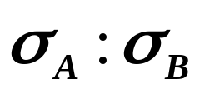




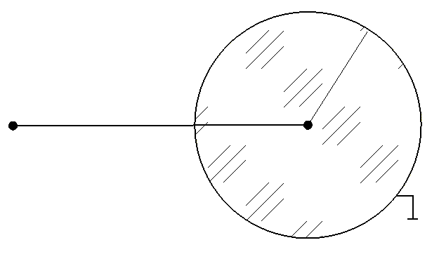

六、补充例题
例1：相距甚远的两导体球，半径分别为 、 ，
现用一根细导线将它们相连，并使它们带电，
求面电荷之比
例2：如图所示，已知 、 、 及接地条件，求导体球
上感应电荷
R
r
q 0 S

Slide 11
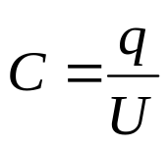

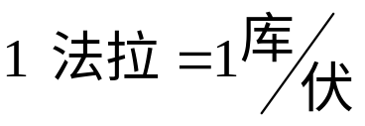
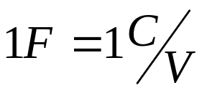


§2 电容和电容器
一、孤立导体的电容
1、定义:
其物理意义为: 使导体电势升高一个单位所需电量。
（C与 q 、U无关，取决于几何结构）
2、单位：
在SI制中，电容的单位为：法拉（ ）。
常用单位：

Slide 12
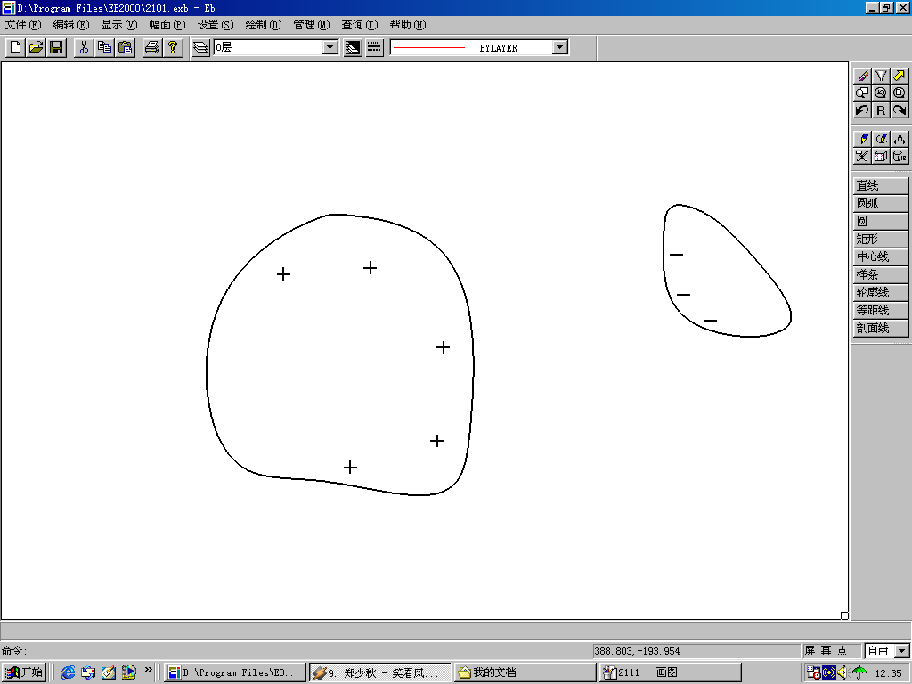





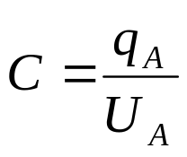
二、电容器及电容
1、电容器
当带电导体A周围存在其它导体或带电体B时， 不仅
与 有关，而且与周围导体（无论带电与否）有关，
关系 不再成立。

Slide 13
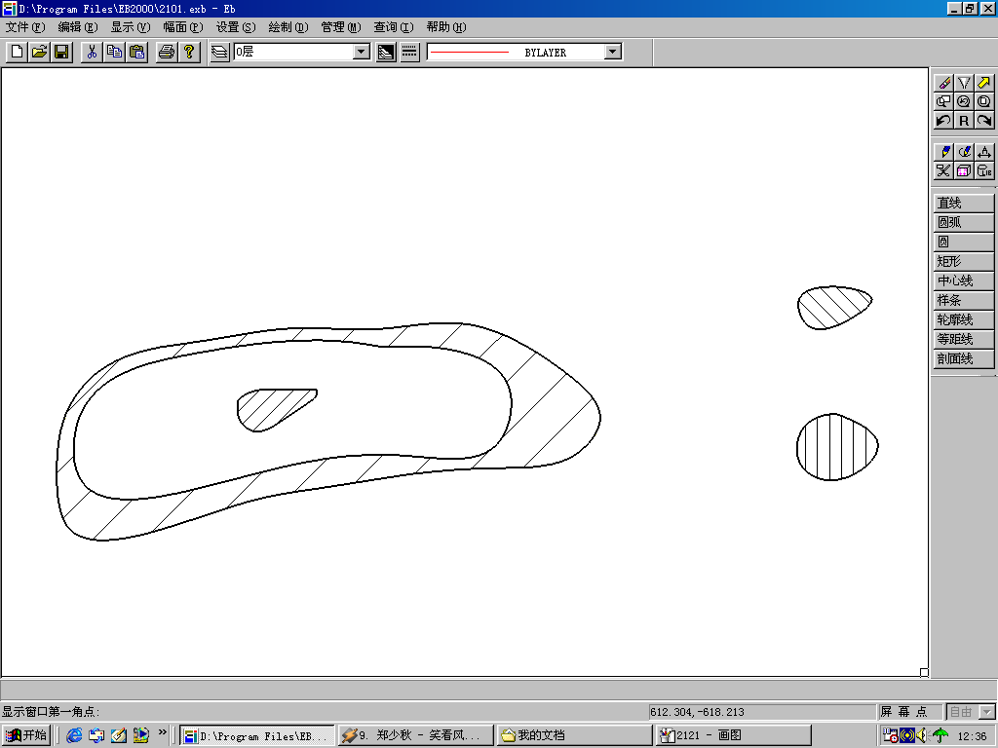




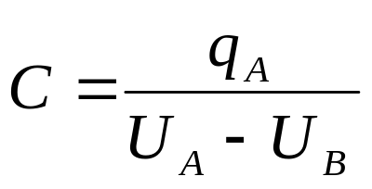
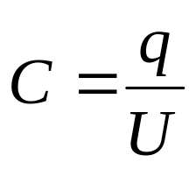
一个导体腔B包围导体A能保证两导体A、B之间的电势差 与电量 间的正比关系不受周围其它导体或带电体的影响。这样的特殊结构导体组叫电容器。
2、电容器的电容：
常写成：

Slide 14
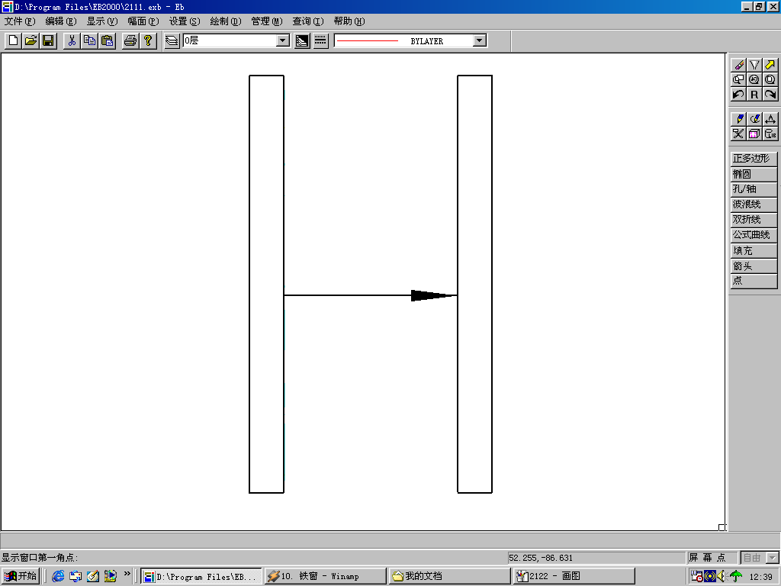
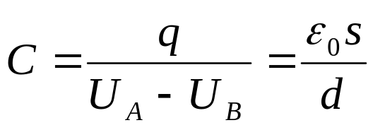
[说明]：
（1）电容C与电容器带电情况无关，与周围其它导体和带
电体无关，完全由电容器几何形状、结构决定；
（2）实用中，电容器对屏蔽要求并不如上述完全封闭那么高；
（3）若不封闭,则公式中的Q指两极等势时需从一极板至另一极
板所迁移的电量。
3、几种常见电容器的电容量
＋q －q
(1) 平行板电容器：
d
s
A B

Slide 15
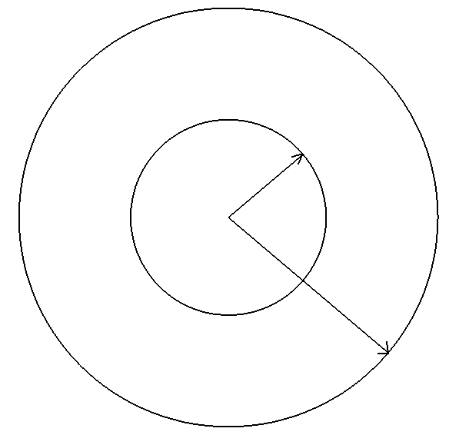
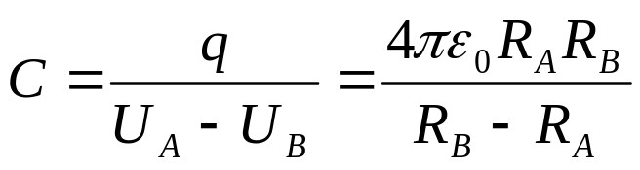




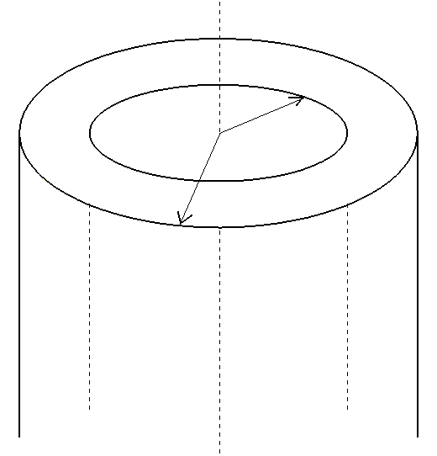
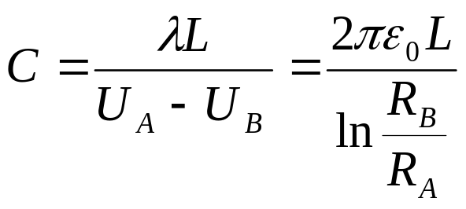

(2) 同心球形电容器：
(3) 同轴圆柱电容器：

Slide 16



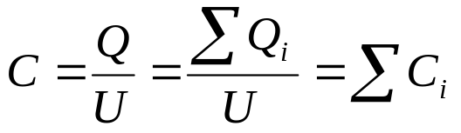


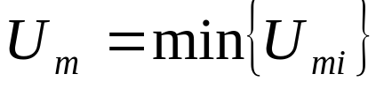
其中各电容电量为：
…
结论：（1）
若 ，则
（2） 耐压
并联时，总电容增加，但耐压未提高。
（3） 每电容电量与其自身电容成正比
反映了并联电容电路中电荷的分配律。

Slide 17
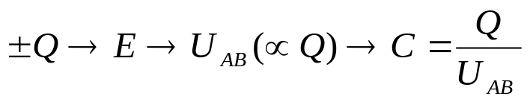

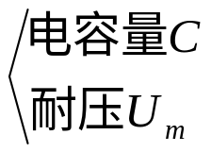

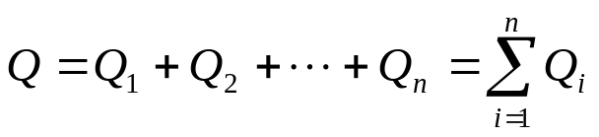
4、电容的计算方法：
（1）定义法 ：
设两板带电 ，（ 结果与 无关）
（2）串、并联法：
三、电容器的串并联
实际电容器的性能主要以两指标 来衡量。
1、并联：
特点：

Slide 18
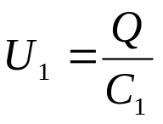
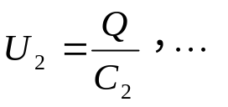
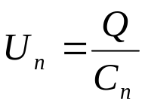
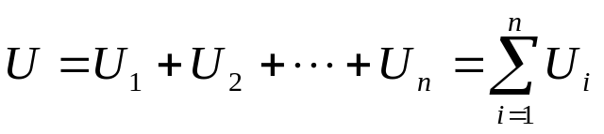
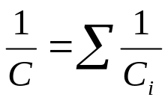
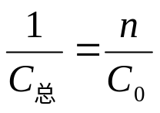
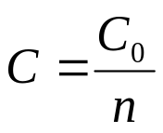
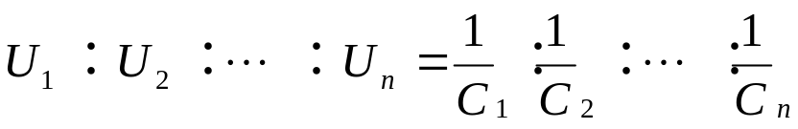
2、串联
特点:
各极板电量绝对值相等,均为Q ；
各分电容器上电压依次为:
总电压等于各分电压之和:
结论:
（1） 总电容的倒数等于各分电容的倒数之和：
若 ，则 ，即:
C
=
C
=
☹
=
C
=
C
1
2
n
0
（2） 串联电容器组耐压提高
（3） 电压分配律：
电压分配与其电容成反比关系

Slide 19




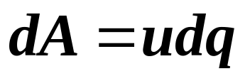
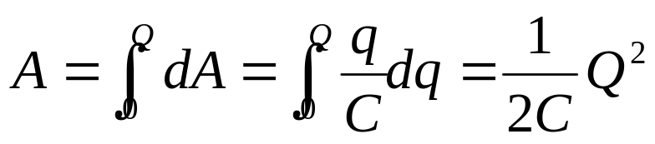



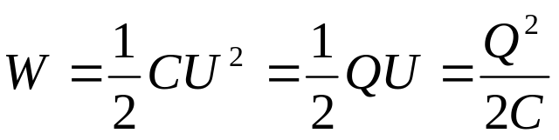
四、电容器储能及电场能量密度
1、电容器储能
此能量储于电容器内。利用 :

Slide 20
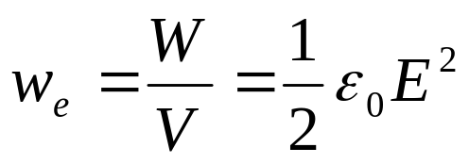
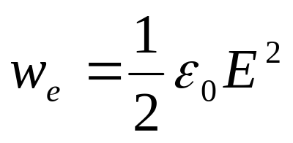
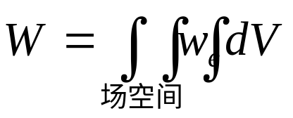
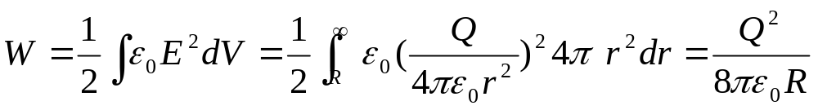
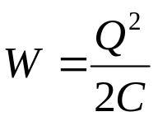

2、电场能量密度
推广至一般有
3、示例计算
例1： 求半径为R、带电量为Q的导体球球外的静电能。
方法一：
方法二：

Slide 21

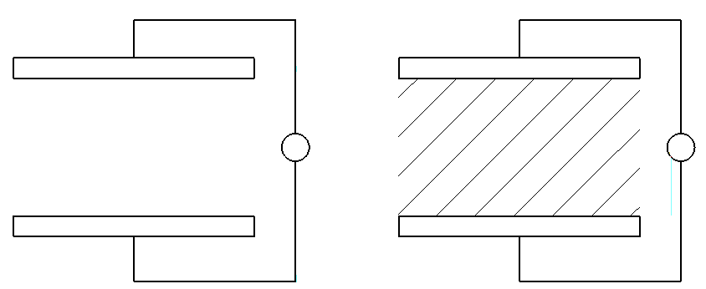
§3 电介质
一、电介质的极化
1、电介质
具有介电性的物体称为电介质，理想的电介质是良好的绝缘体。
2、极化现象
现象：实验告知： ，如何解释成因？
+Q
-Q
+Q
-Q
+
Uo
-
+
U
-

Slide 22
3、介质的击穿场强
当电介质中的电场超过某一极限值时，介质的绝缘性能会被破坏，此现象叫电介质的击穿，该场强的限值叫电介质的介电强度或击穿场强。
二、极化的微观机制
1、电介质的分类
无极分子——电介质分子的正、负电荷中心重合。
有极分子——电介质分子正、负电荷之中心不重合。
2、电介质极化的分类
(1) 无极分子的位移极化

Slide 23
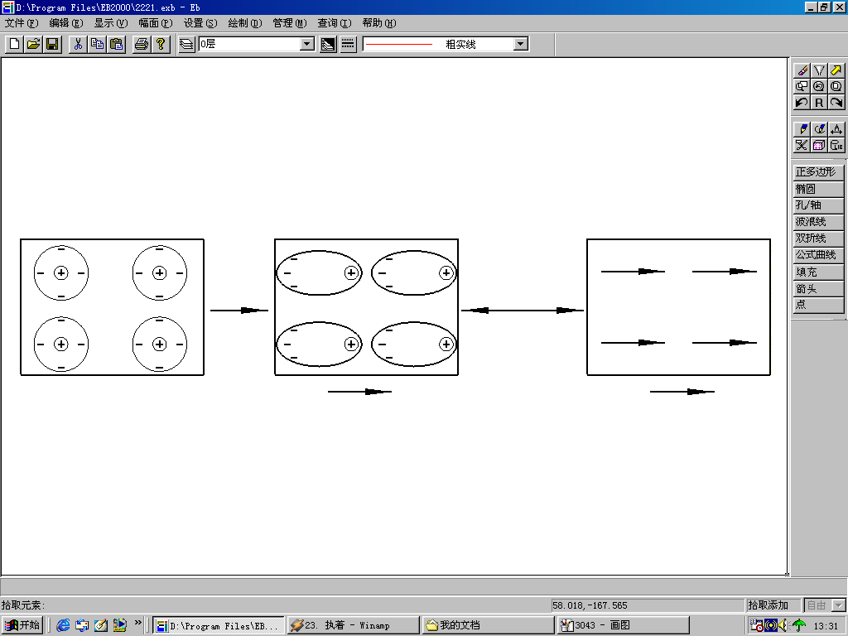



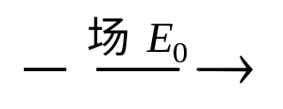

(2) 有极分子的取向极化
无序 有序，
各向同性 取向优化。

Slide 24

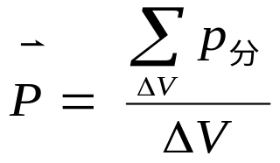



三、极化强度矢量
极化强度矢量描述介质极化的程度和状态，定义为
物理意义：
介质中某点单位体积内所有分子电偶极矩之矢量和
[讨论]
(1) 是空间矢量点函数，介质中不同点一般不同
(2) 若介质均匀，则指 ,而一般地

Slide 25
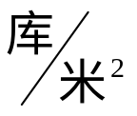


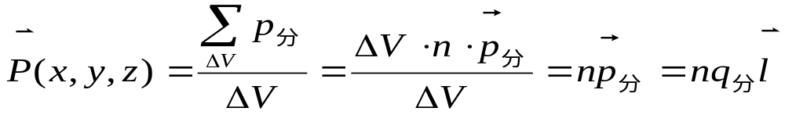






(3) 的单位：
(4) 设单位体积内介质分子数为n，按统计平均看，当作
各分子 大小相同且方向排列整齐，有 :
四、极化电荷
1、以位移极化为例
S
界面

Slide 26







2、极化电荷面密度
五、退极化场
介质处于外场中发生极化，出现极化电荷, 在空间激发场——退极化场。
总场为：
决定介质极化程度和状态的是介质中的总场

Slide 27





五、电介质的极化规律
若介质为各向同性
例1：均匀极化强度为 的介质球，其半径为 ，求 分布。

Slide 28















例2、如图平行板电容器，极板带自由电荷 ，其内充满均匀介质，极化率为 ，试求充满介质时的 、 、 与未充介质时的相应物理量 、 、 的关系。

Slide 29




六、 介质中的静电场方程
1、介质中安培环路定理
介质中电场满足的环路定理为：
2、介质中高斯定理
介质存在时:
代入上式，得:

Slide 30






引入辅助物理量：电位移矢量(electric displacement)
则高斯定理为:
[讨论]
1、 表述的优越性。
右侧不含极化电荷，当问题具有某种对称性时，可由高斯定理求解，物理思路是：
先求 再求 再追究极化电荷分布等。
2、 是辅助物理量，无物理意义。

Slide 31



① 对于真空中
② 对于导体中
[强调指出]:
是有条件的，并非一般，可归结为如下常见的几情况：
① 要么均匀介质充满电场全空间；
② 要么不同均匀介质区之间分界面是等势面；
③ 要么 连续变化，但 的等值面处处与等势面重合。

Slide 32













3、带电导体表面外
介
导

Slide 33


4、比较 、 、 三物理量的闭合面通量
普适关系为：
特殊关系为：
5、均匀介质内若无自由电荷，则不论极化均匀否，其体内无净束缚电荷，极化电荷分布在介质表面。

Slide 34






七、例题
例1： 点荷周围充满均匀介质 ，求 。
[讨论]
(1)半径为R的导体球带电 ，球外充满 均匀介质。
(2)半径为R的导体球带电Q，球外介质分层均匀，计算
例2：平行板电容器极板带电 ，其内充满均匀介质 ，
求 、 、 及C 。

Slide 35

















例题知识的拓宽与延伸：
（1）分层均匀
(2) 分区均匀
① 若恒Q：
② 若恒U：

Slide 36




例3：柱形电容器充满均匀介质，设内极带电线密度
为 ，求介质内的 及 分布。

Slide 37


§4 电场的能量和能量密度
将能量密度写成矢量点积形式为 :
将该式推广至一般：当分布不均匀时， 介质中总场能为

Slide 38





示例计算:
例1：导体球带电 、半径为 ，球外为真空，求 。
例2：均匀带电球体，半径为 、总电量为 ，球外 ，
求 。
解：由高斯定理求得
？
延拓—— 若球外充满均匀介质 呢

